Slide 1
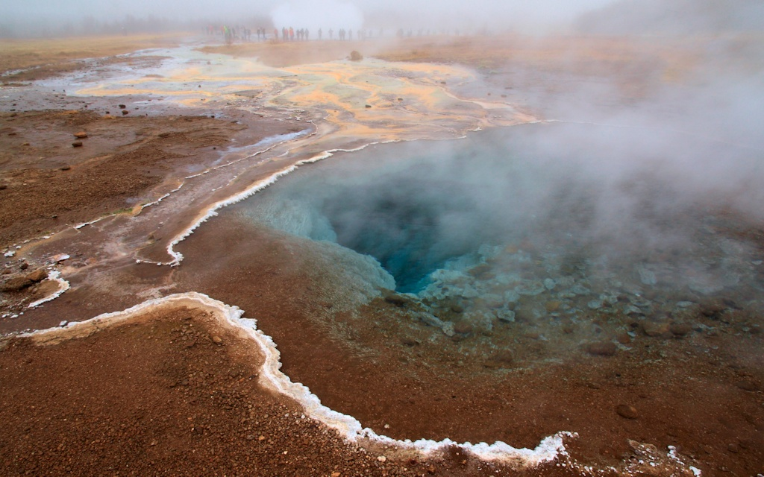

Islandija
Geotermalna energija v izobraževanju
Leonardo da Vinci, oktober 2012

Slide 2
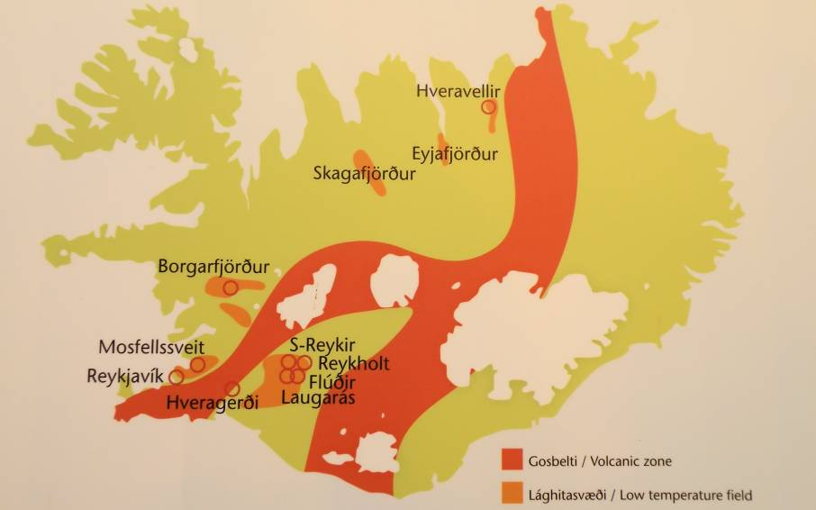

Slide 3
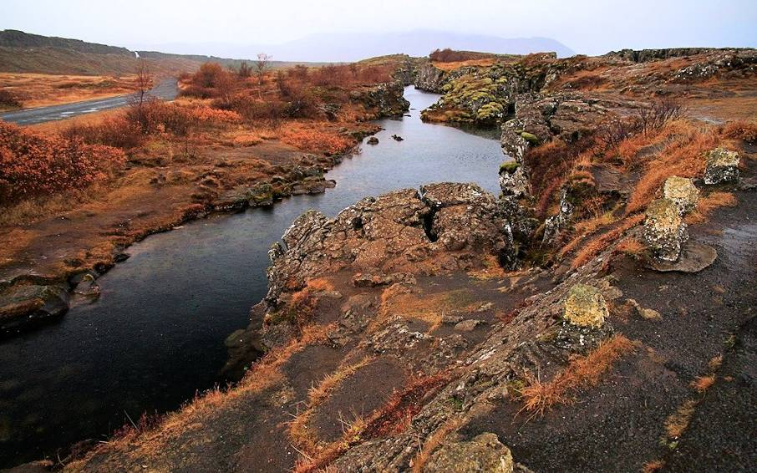
Geološko je Islandija najmlajša evropska država, ima kar 22 aktivnih vulkanov in je bogata z geotermalnimi viri energije

Slide 4
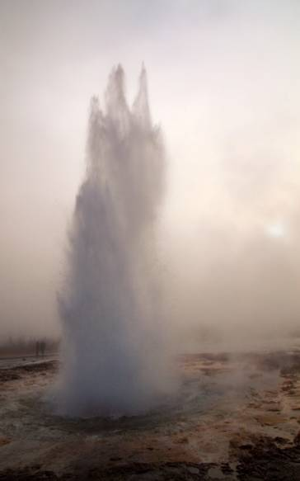
100% islandske elektrike proizvedejo iz obnovljivih virov energije

Slide 5
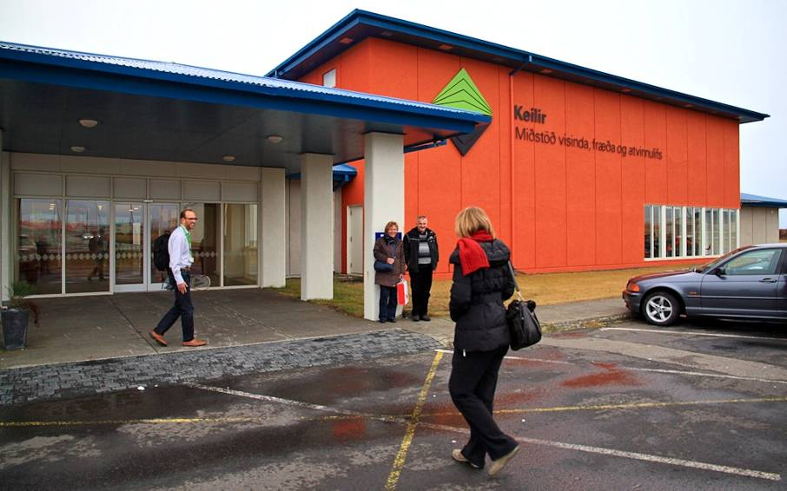
Keilir Institute of Technology, Atlantic Centre of Excellence
Srednja šola za mehatroniko in zeleno tehnologijo

Slide 6
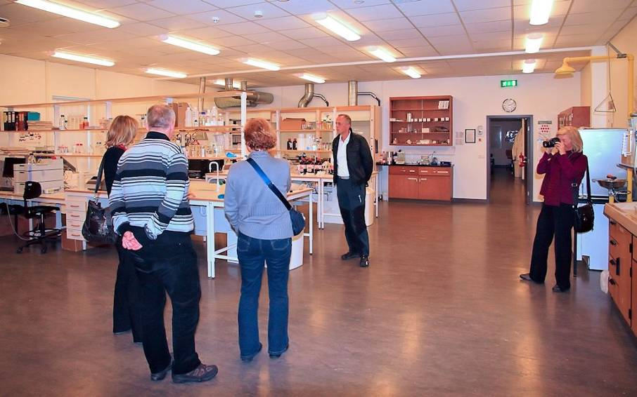
Keilir - Srednja šola za mehatroniko in zeleno tehnologijo
Keilir - Miðstöð vísinda, fræða og atvinnulífs

Slide 7
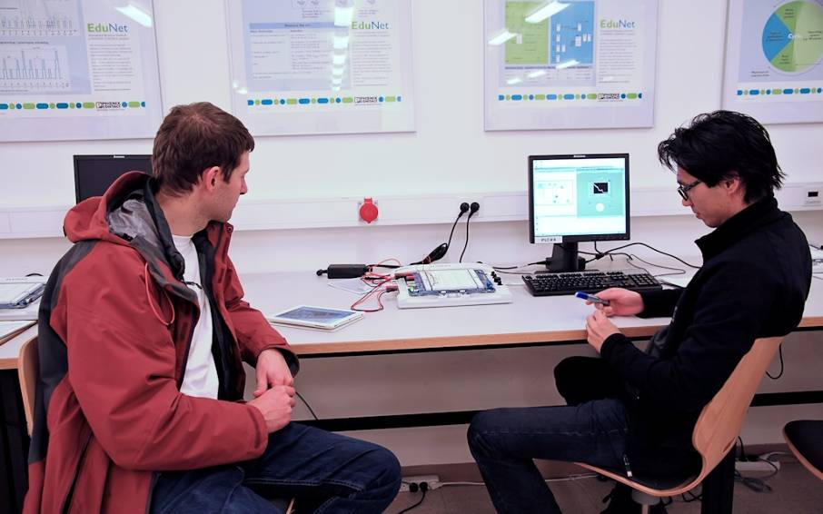
Elektrotehnika in mehatronika

Slide 8
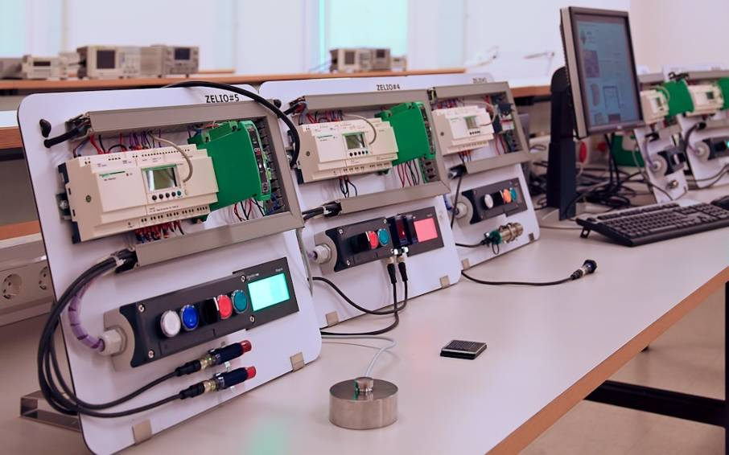

Slide 9
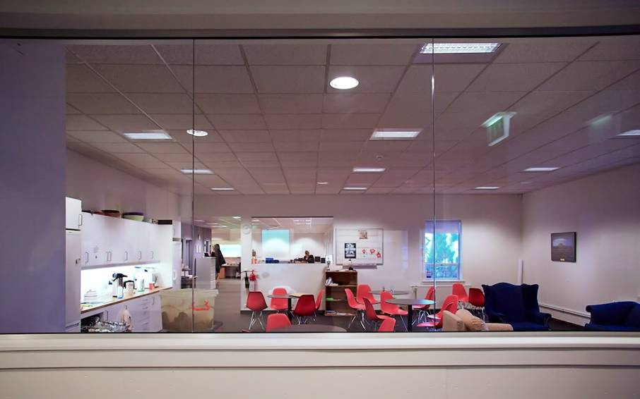
Islandska zbornica

Slide 10
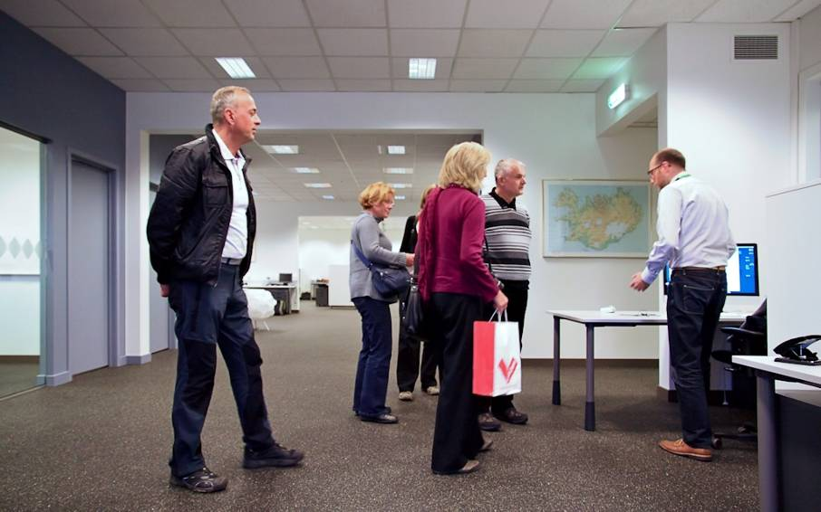
Na šoli smo pustili brošure o Sloveniji, o Ljubljani in o naši šoli

Slide 11
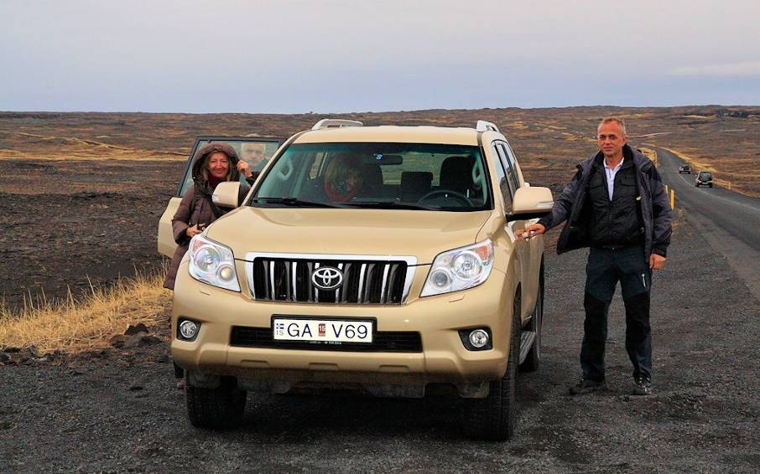
Raziskovanje barvite pokrajine

Slide 12
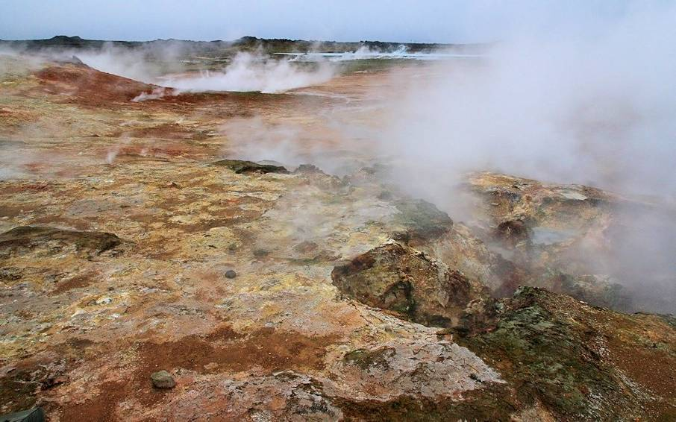
Solfatare – iz razpok uhajajo žvepleni plini

Slide 13
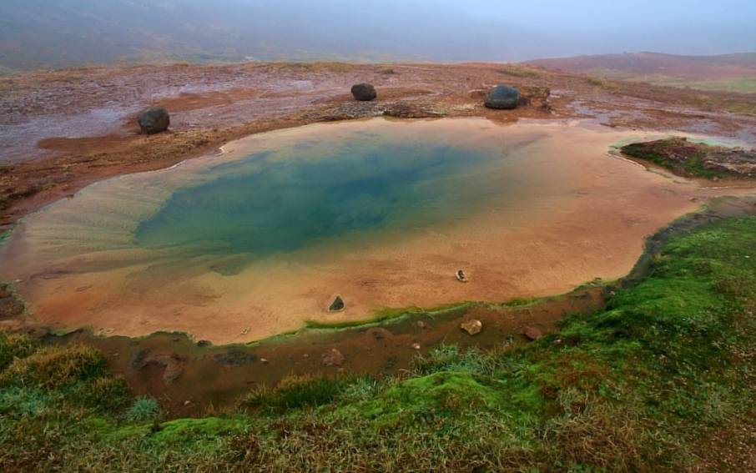
Na Islandiji je 250 geotermalnih področij

Slide 14
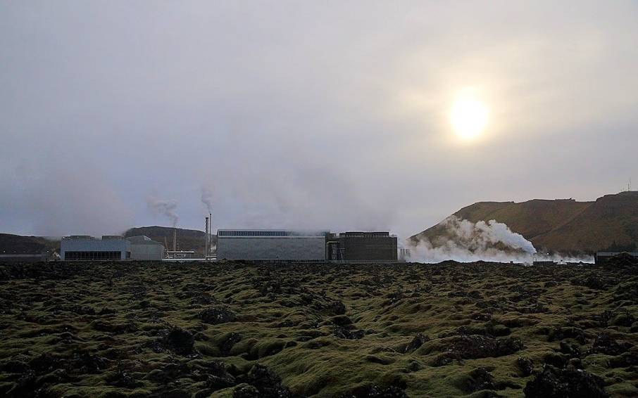
Pet geotermalnih elektrarn proizvaja okoli 27% islandske energije

Slide 15
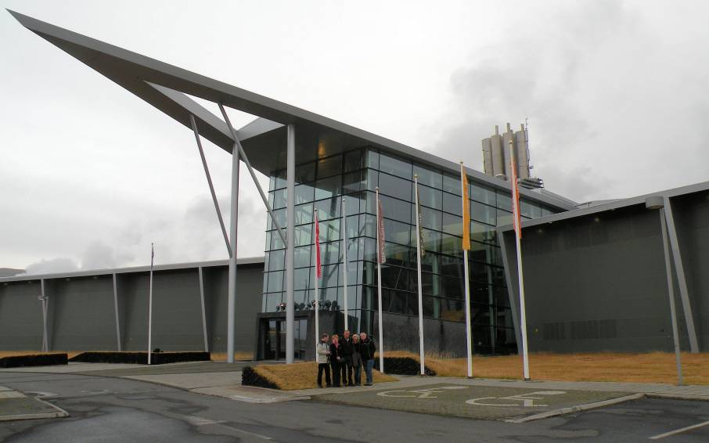
Geotermalna elektrarna Hellisheiði je največja na Islandiji in druga na svetu

Slide 16
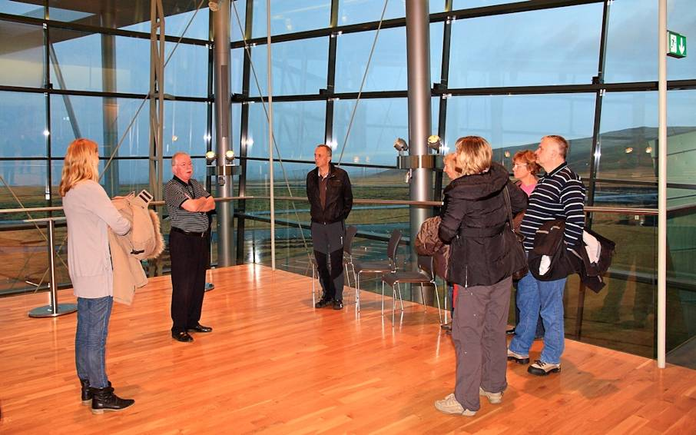
Kapaciteta elektrarne je 303 MW električne energije in
130 MW vroče vode

Slide 17
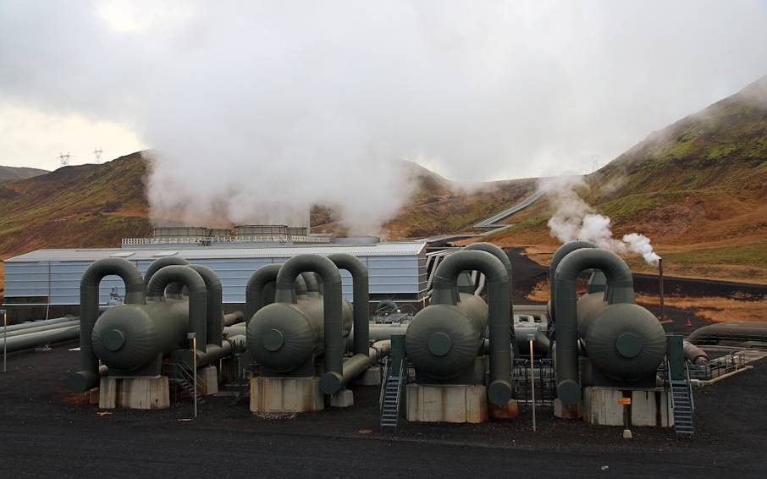
Podatki o elektrarni: petdeset 2200 metrov globokih vrtin, termalna kapaciteta je 40 MWth, turbine: 6 x 45 MW, 1 x 30 MW

Slide 18
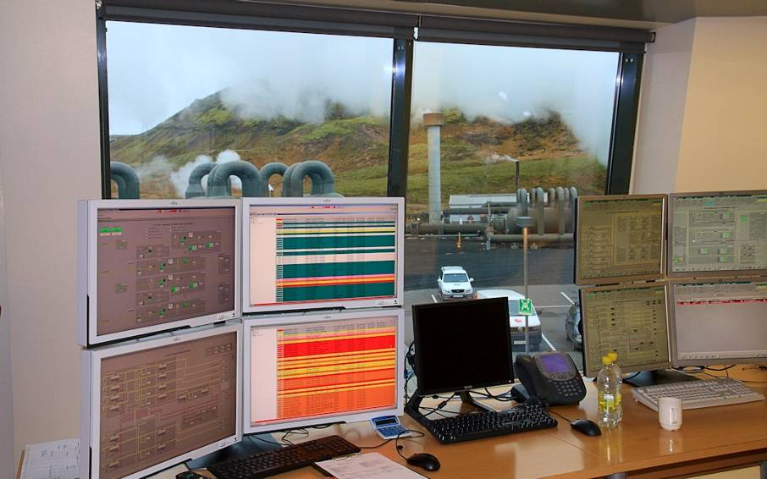
Kontrolna soba v geotermalni elektrarni

Slide 19
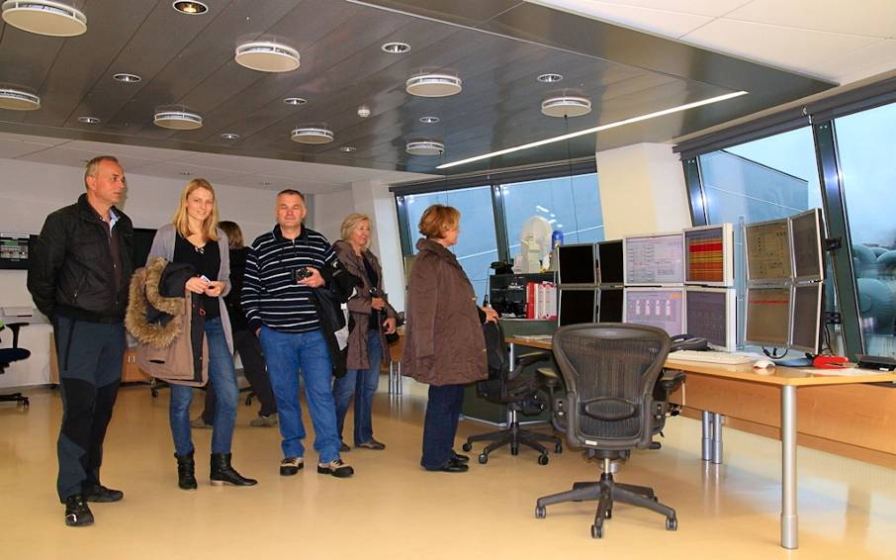
Gospa Rikki Magnusdottir, naša vodička in strokovnjakinja, ki je sodelovala pri gradnji elektrarne

Slide 20
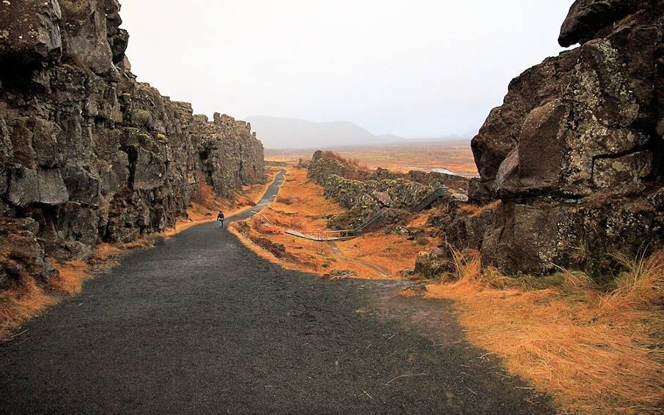
Vulkanska pokrajina izgleda „lunarno“

Slide 21
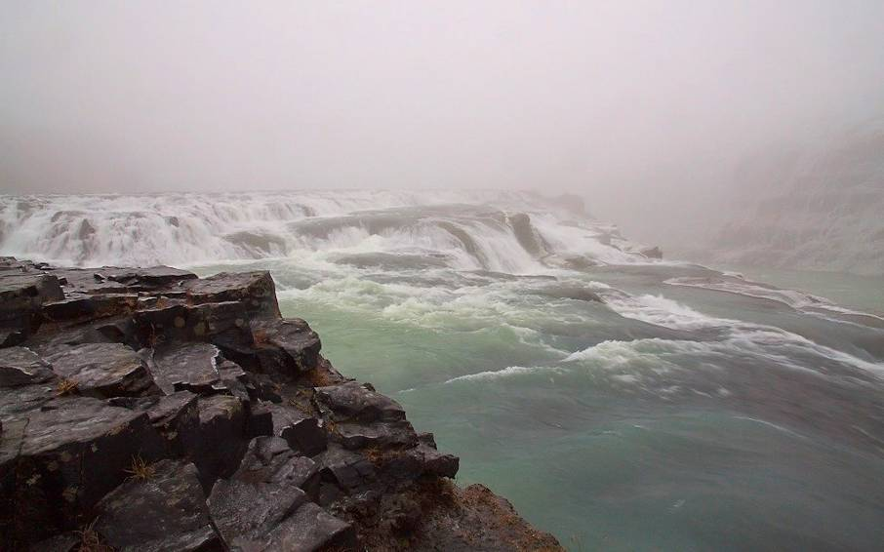
70 % električne energije na Islandiji proizvedejo iz vodnih virov

Slide 22
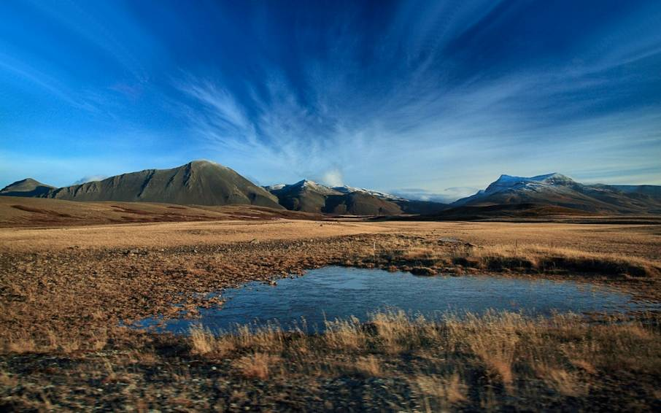
Okoli 85% islandskih domov ogreva geotermalna energija

Slide 23
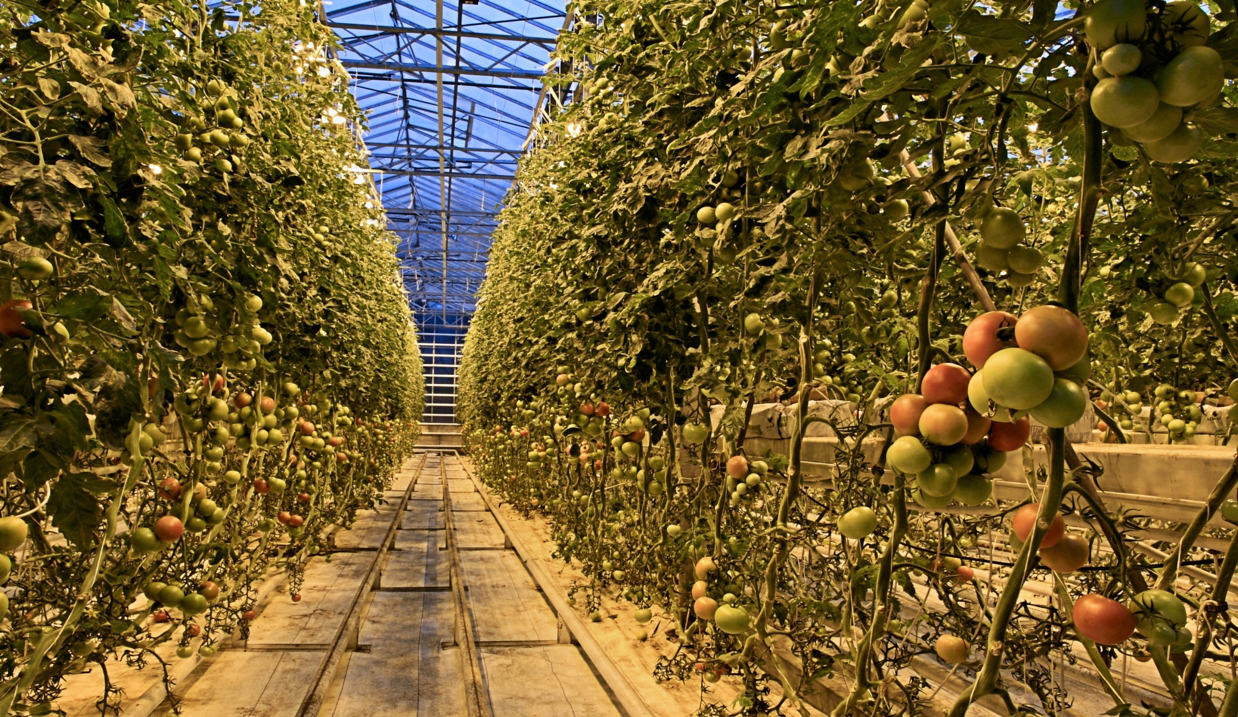
Geotermalno ogrevan rastlinjak za pridelavo paradižnikov

Slide 24
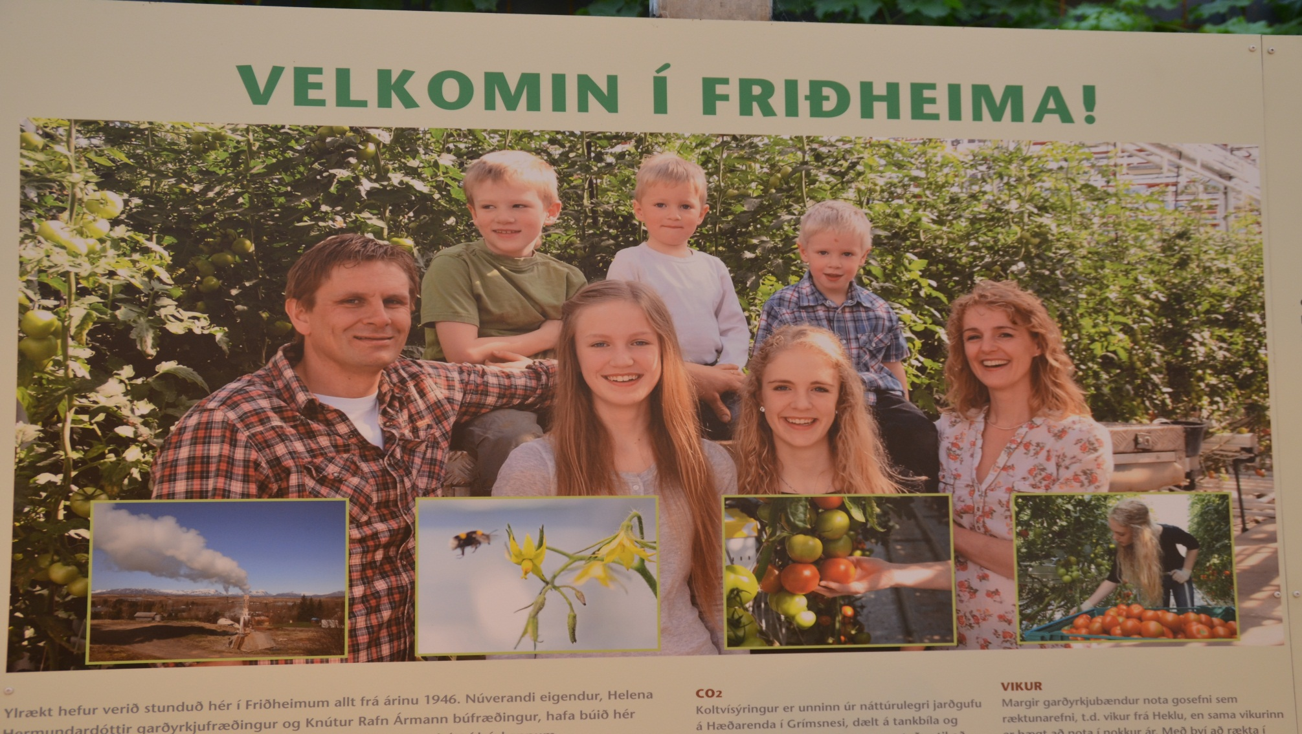
Družina, ki prideluje okusne paradižnike s pomočjo geotermalne energije in brez pesticidov

Slide 25
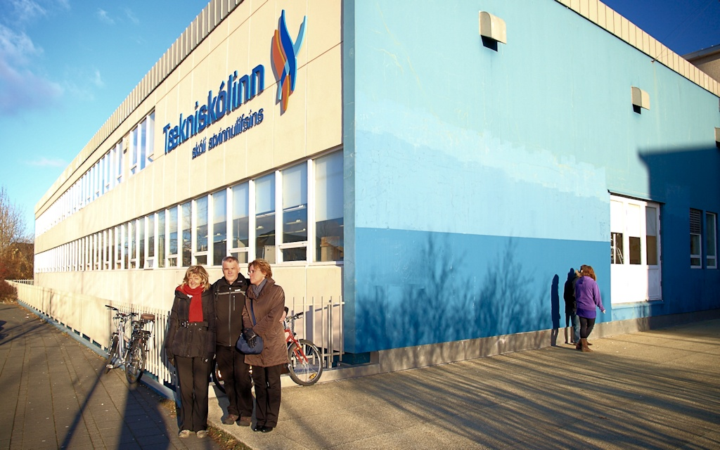
Technical College Reykjavik je privatna šola, v lasti velikih islandskih gopodarstev

Slide 26
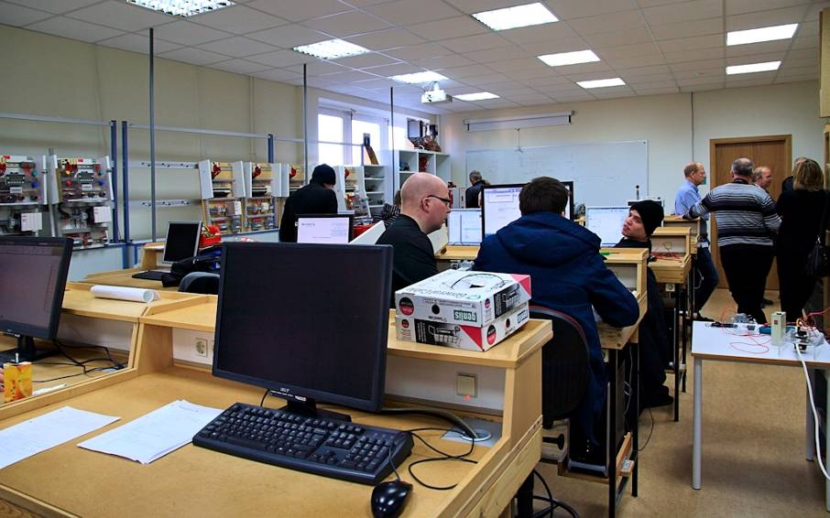
Teoretični in praktični pouk sta zelo povezana, delo je večinoma projektno

Slide 27
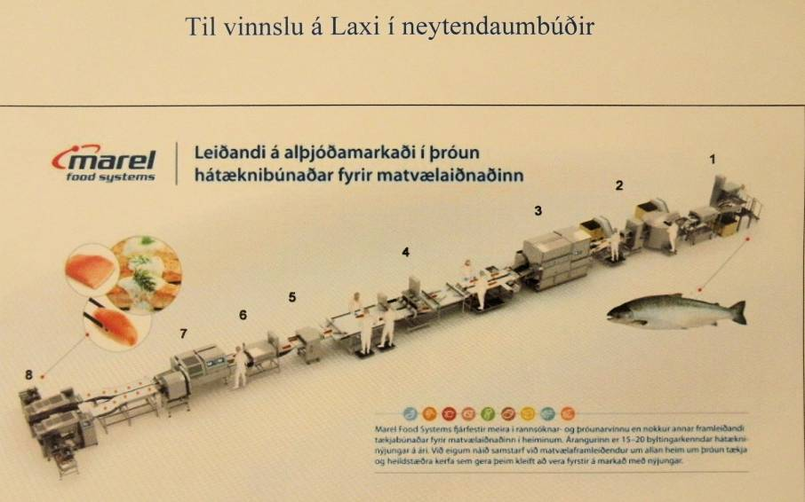
Proizvodna linija

Slide 28
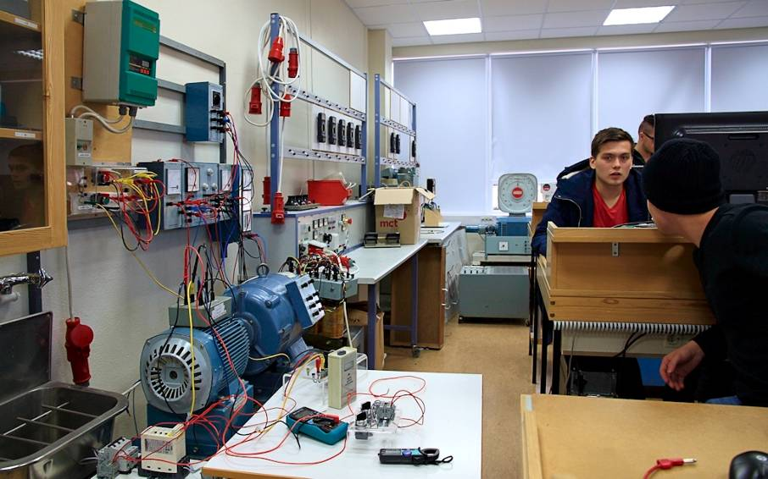

Slide 29
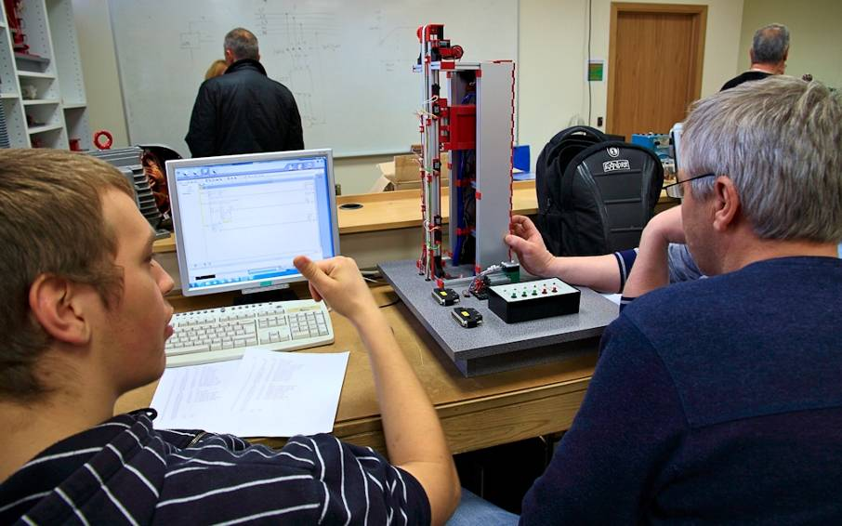

Slide 30
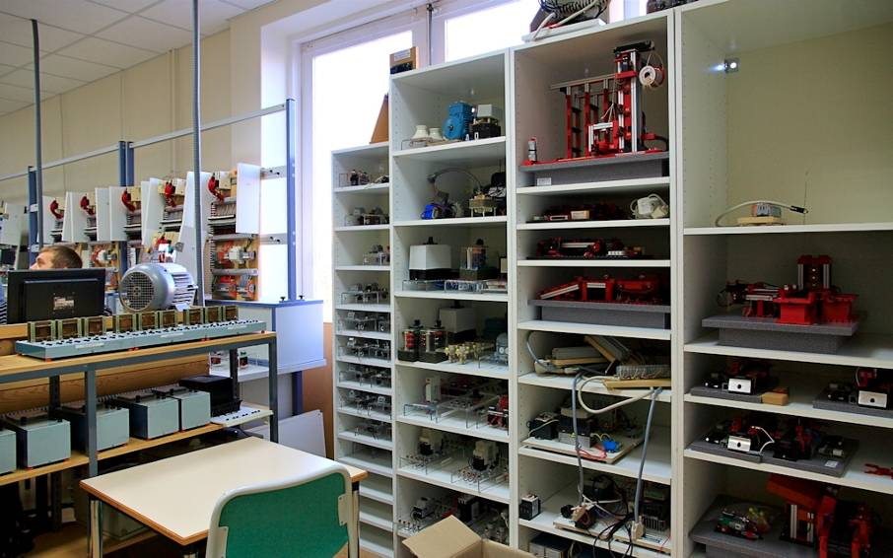

Slide 31
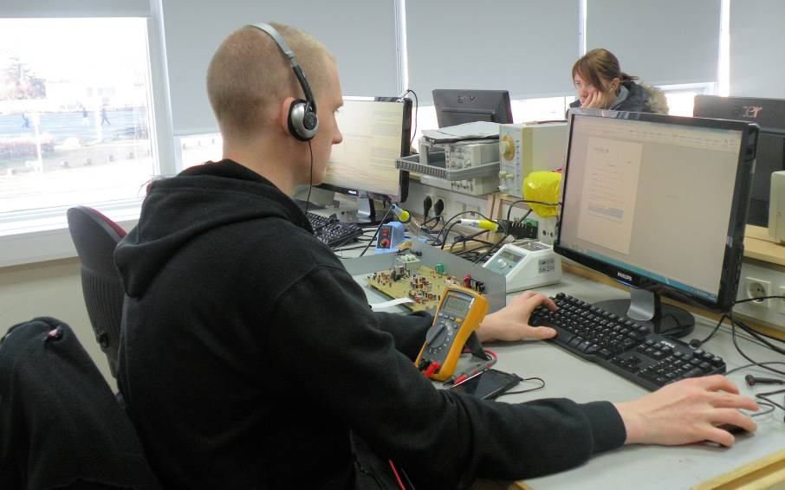

Slide 32
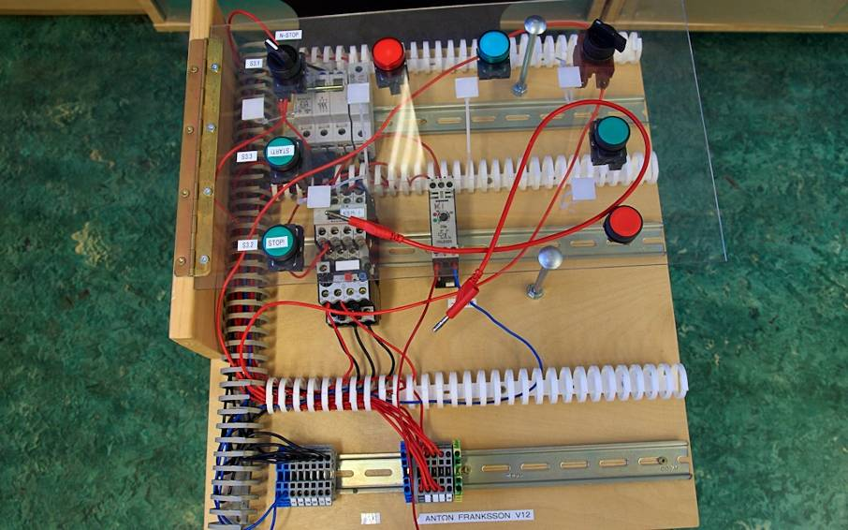

Slide 33
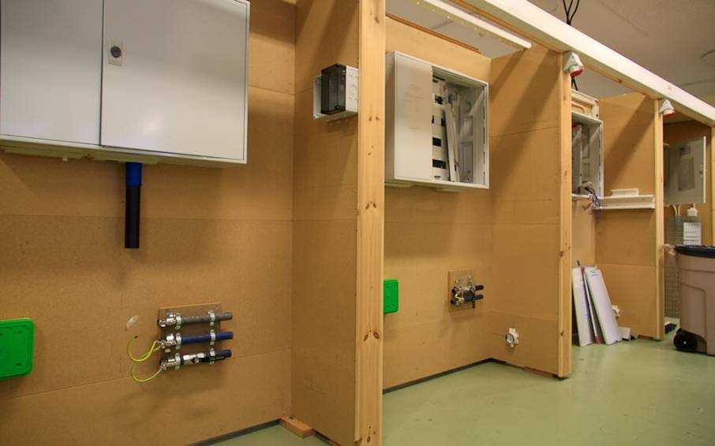

Slide 34
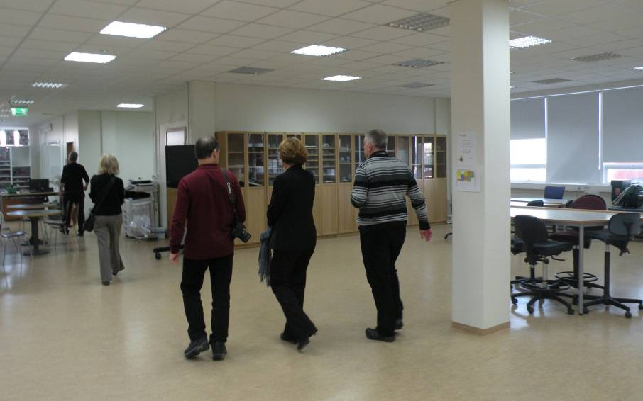
Delavnice so povezane s kantino

Slide 35
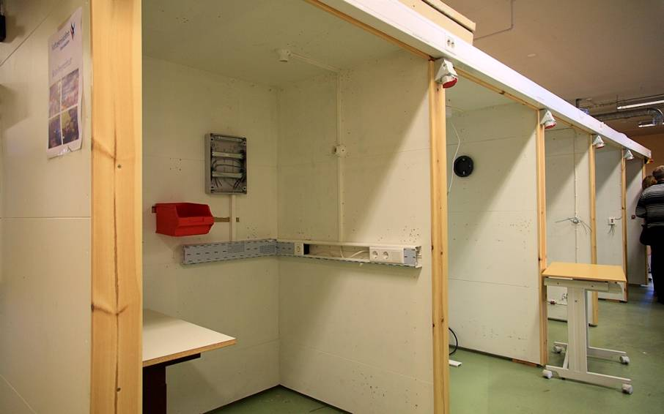

Slide 36
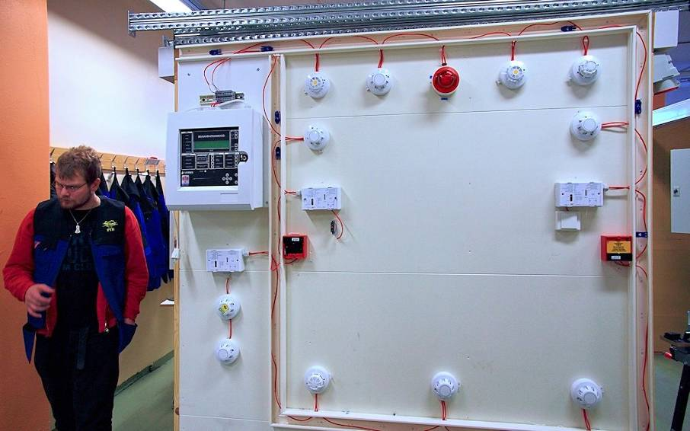

Slide 37
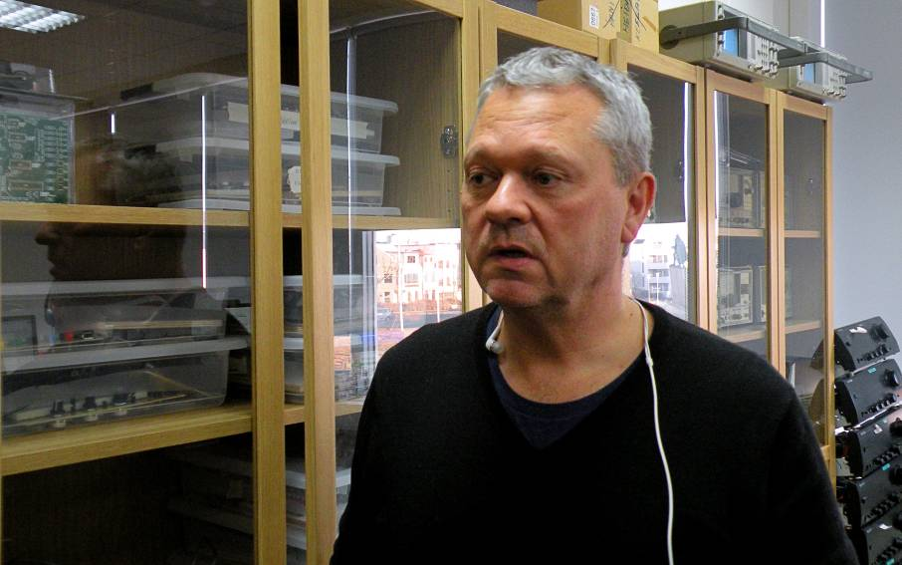
Ravnatelj Valdemar Valdemarsson

Slide 38
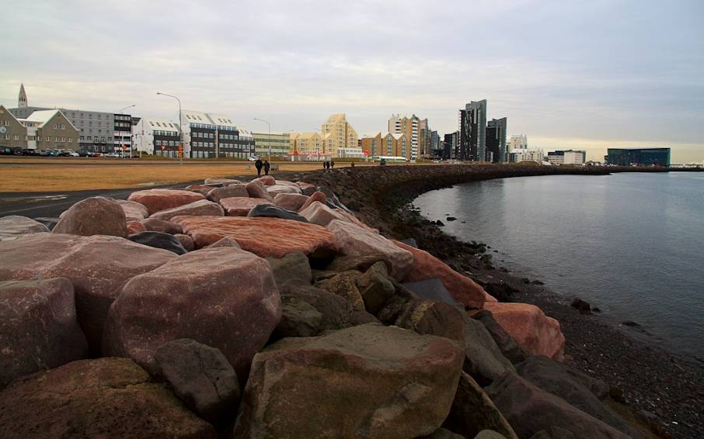
V Reykjaviku z okolico živi okoli 200 000 ljudi, v Islandiji okoli 320 000

Slide 39
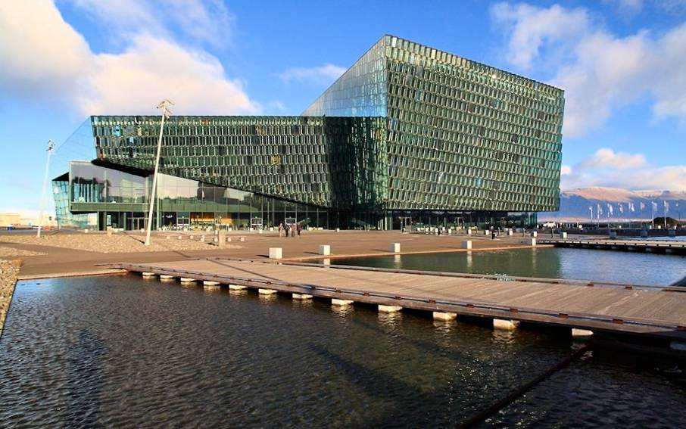
Čudovit kongresni in glasbeni center Harpa, Reykjavik, pridobitev iz leta 2011

Slide 40
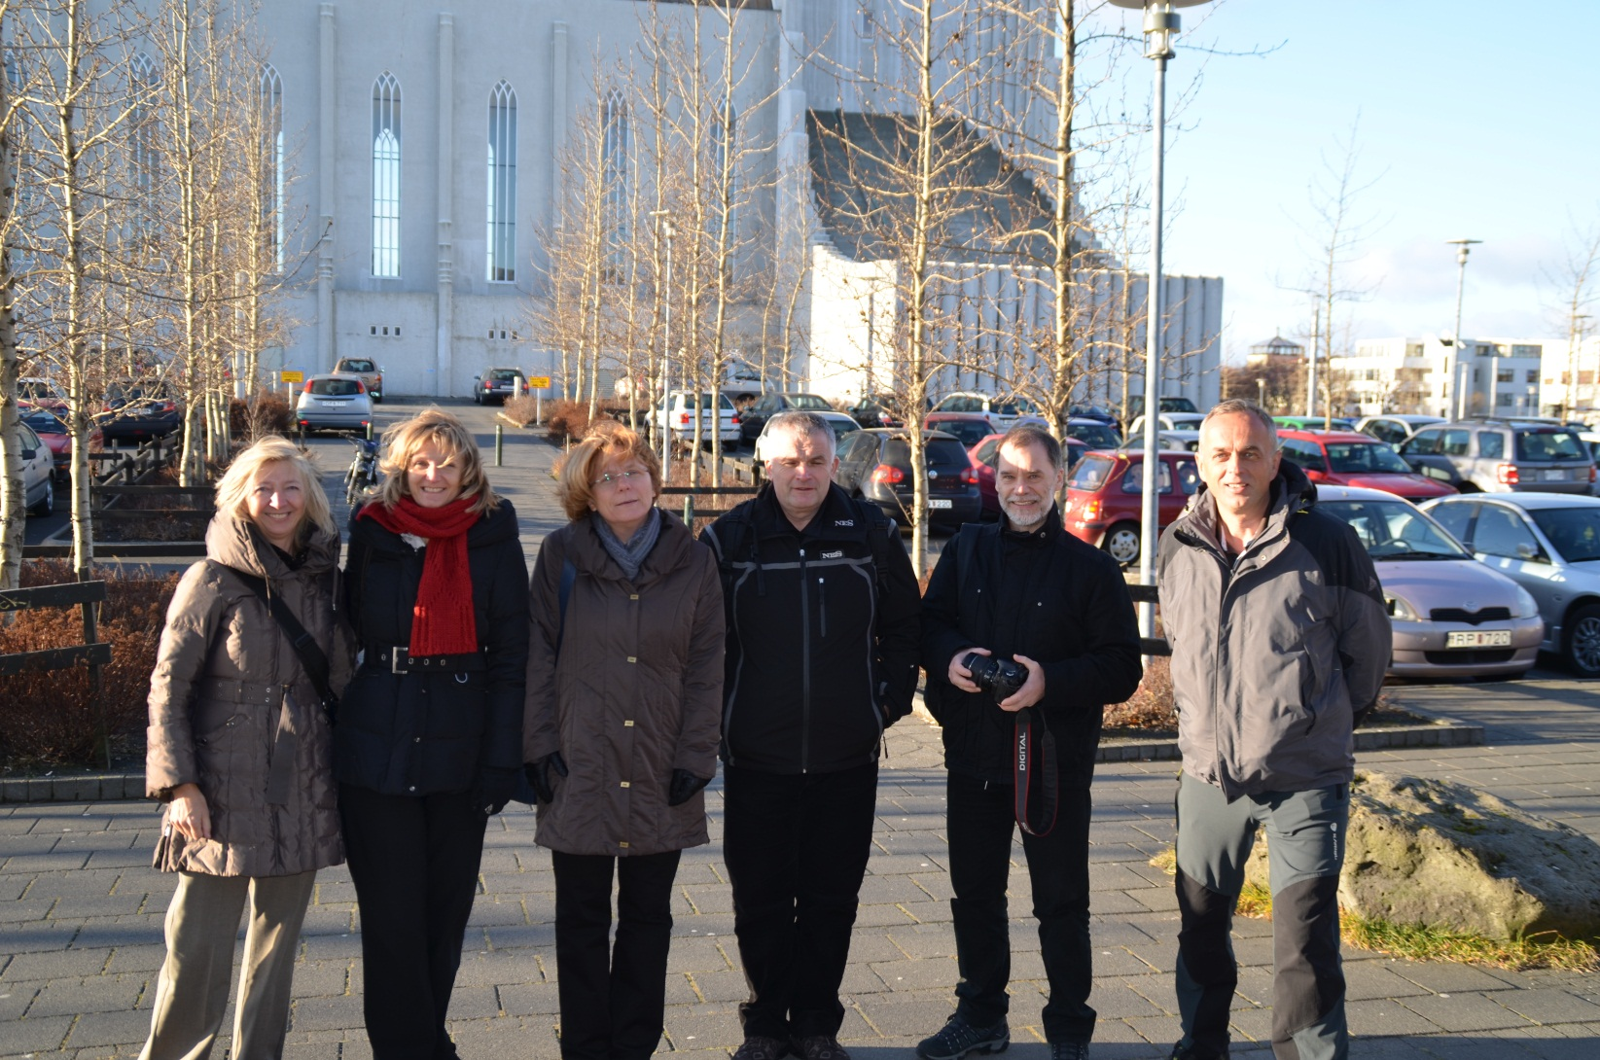
Udeleženci strokovne ekskurzije

Slide 41
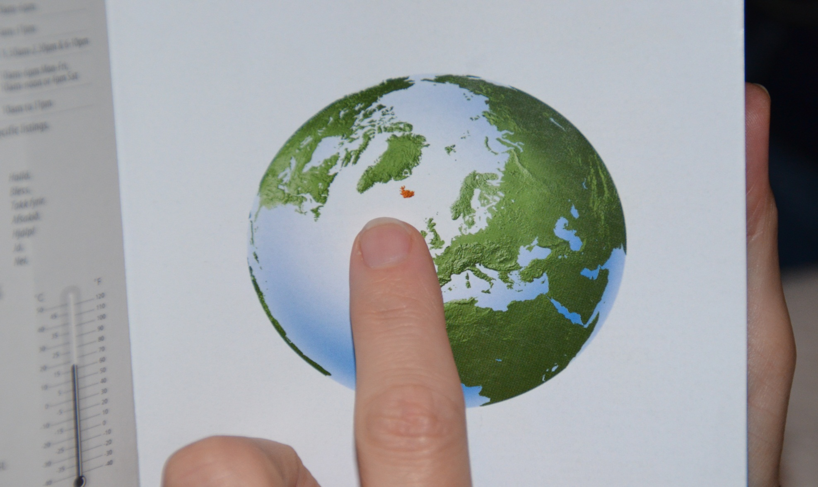
Nasvidenje Islandija - Sjá þig á Íslandi

